Slide 1


1° SEMESTRE
ANÁLISE E DESENVOLVIMENTO DE SISTEMAS

Slide 2


DESAFIO
2022
INSIDERS TECH

Slide 3

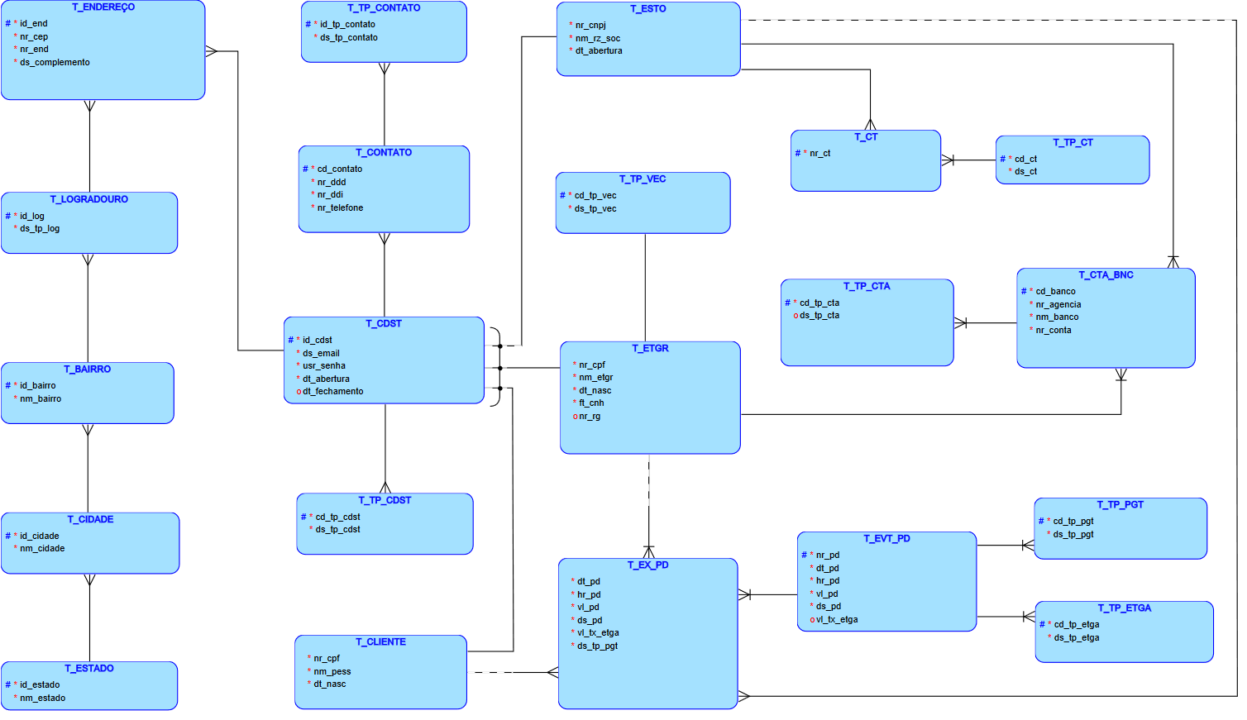
CHALLENGE
Modelo Lógico de dados (MER)
Legenda
tp - tipo
cdst - cadastro
rz_soc - razão social
pess - pessoa
nasc - nascimento
ct - contrato
cta - conta
vec - veículo
etgr - entregador
etga - entrega
pd - pedido
tx - taxa
pgt - pagamento
end - endereço
log - logradouro
comp - complemento
esto - estabelecimento
ex - extrato
bnc - bancária
evt - evento
vec - veículo
FIAP

Slide 4
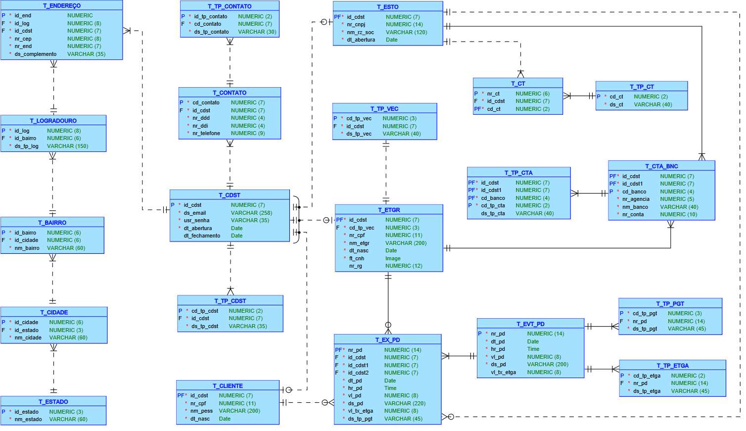
CHALLENGE
Tipo de dados (Atributos)
Legenda
tp - tipo
cdst - cadastro
rz_soc - razão social
pess - pessoa
nasc - nascimento
ct - contrato
cta - conta
vec - veículo
etgr - entregador
etga - entrega
pd - pedido
tx - taxa
pgt - pagamento
end - endereço
log - logradouro
comp - complemento
esto - estabelecimento
ex - extrato
bnc - bancária
evt - evento
vec - veículo
FIAP

Slide 5
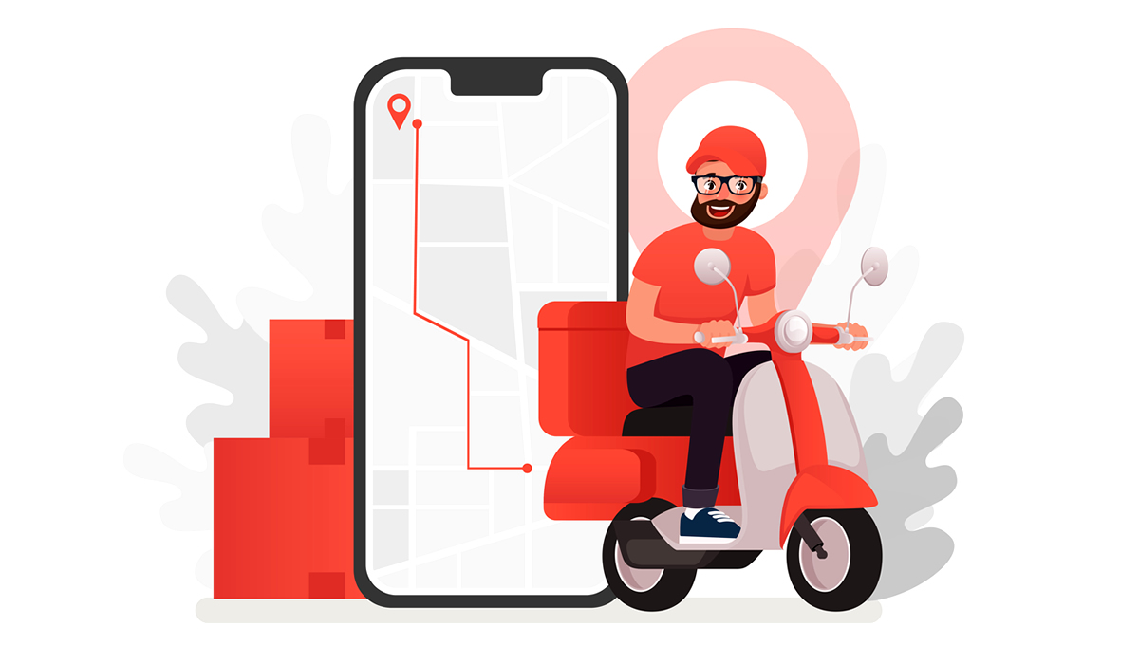

CHALLENGE
INSIGHTS
FIAP

Slide 6
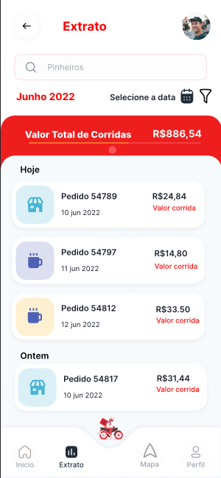



CHALLENGE
Entidades relacionadas
T_EX_PD
T_ESTO
T_EVT_PD
Filtrar entregas concluídas
Com a nova dashboard, o entregador terá acesso a opção de consultar e filtrar entregas já finalizadas, permitindo identificar diversos itens que podem otimizar seus retornos nas entregas:
Relação entre região e retorno
Qual região proporciona maior retorno com base na distância percorrida e tempo gasto;
Segmento dos estabelecimentos
Qual o segmento dos estabelecimentos que mais tem demanda em regiões específicas;
Dias e horários
Quais dias e horários oferecem taxas mais atrativas para o entregador.
FIAP

Slide 7
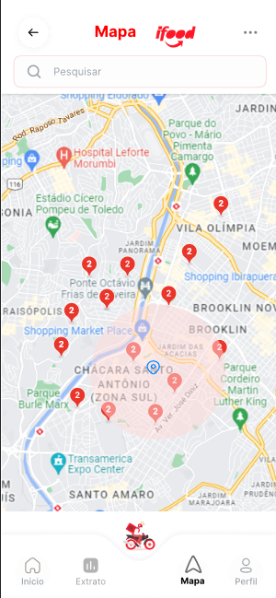
CHALLENGE
Entidades relacionadas
T_EX_PD
T_TP_ETGA
T_TP_PGT
Demanda e remuneração
Com base no histórico de entregas concluídas, o Ifood pode identificar quais regiões e horários podem ter um déficit de entregadores.
Remuneração mais atrativa
Oferecer taxas mais atrativas para essas regiões pode atrair mais entregadores;
Satisfação
Suprir a demanda com essa estratégia é profícuo para o entregador e gera maior satisfação por parte dos clientes.
FIAP

Slide 8

CHALLENGE
Entidades relacionadas
T_ETGR
T_TP_VEC
T_EX_PD
Veículos
Coletando informações como região, horário de atuação, tempo médio das entregas e a relação entre gasto/retorno, o Ifood pode apresentar na dashboard qual o veículo mais otimizado para o entregador.
Tempo e segurança
Um veículo escolhido especificamente para uma região e horário de atuação pode resultar em entregas mais rápidas e seguras;
Ambiente
A parceria com a empresa Voltz pode viabilizar veículos elétricos. Disponibilizar com base no histórico, uma estimativa do tempo médio para recuperar o investimento. Estações de recarga podem estimular a aquisição de veículos ecológicos;
Economia
Dependendo da região e do percurso, um entregador poderia utilizar um patinete elétrico ao invés de uma moto a combustão, por exemplo.
FIAP

Slide 9


CHALLENGE
Time
Gilmar Alexandro Romani
RM:94443
Jhonatas Wesley Alves Silva
RM:95592
Letícia Laurentino de Sena
RM:95334
Matheus de Sousa Santos Busnelo
RM:94092
Ronaldo Gomes da Silva
RM:94212
FIAP ON

Slide 10

I’M A LOVER
Revolucionar o
universo da alimentação

